Slide 1
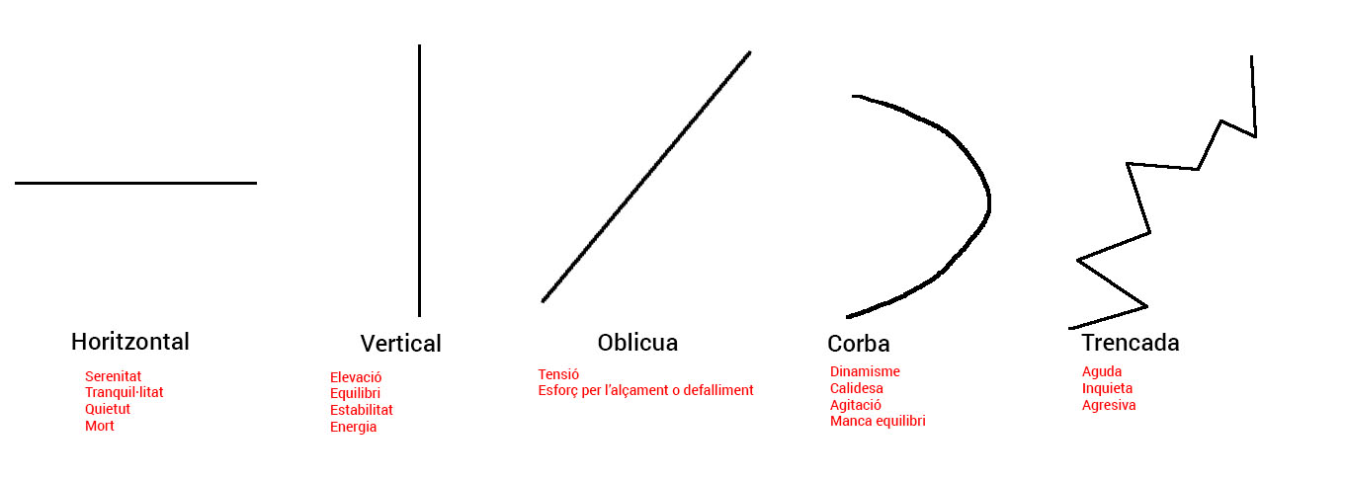
Entramats: La línia com a eina d'expressió artística.
-La línia: Definició i classificació-
‘La línia geomètrica té una dimensió, es caracteritza per ser prima i llarga. Podem definir una línia com el traç, el dibuix que deixa el moviment d’un punt.
La línia és la base del dibuix, és l’eina més senzilla i, al mateix temps, més clara per determinar formes i espais.
Les podem classificar en:
-Línies geomètriques: Rectes (les quals segons la direcció poden ser horitzontals, verticals o obliqües), corbes, trencades.’

Slide 2
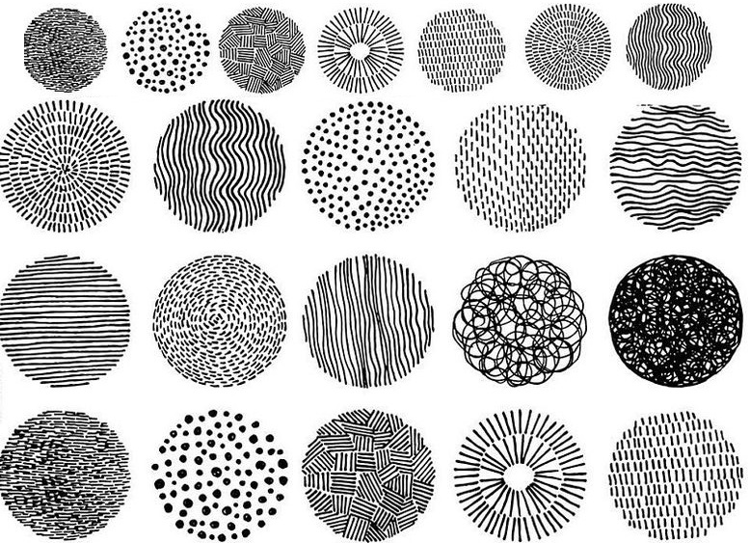
S’anomena entramat a l’entrecreuament de línies o conjunt de línies i al resultat d’ aquest procés. Observem com amb el bolígraf punta fina de color negre podem crear tota una àmplia gamma d’entramats:
Observem com diferents propostes monocromàtiques, creatives i originals realitzades a partir de l’entramat, ens aporten tot un conjunt de possibilitats per ampliar i enriquir el nostre bagatge i univers creatiu :

Slide 3
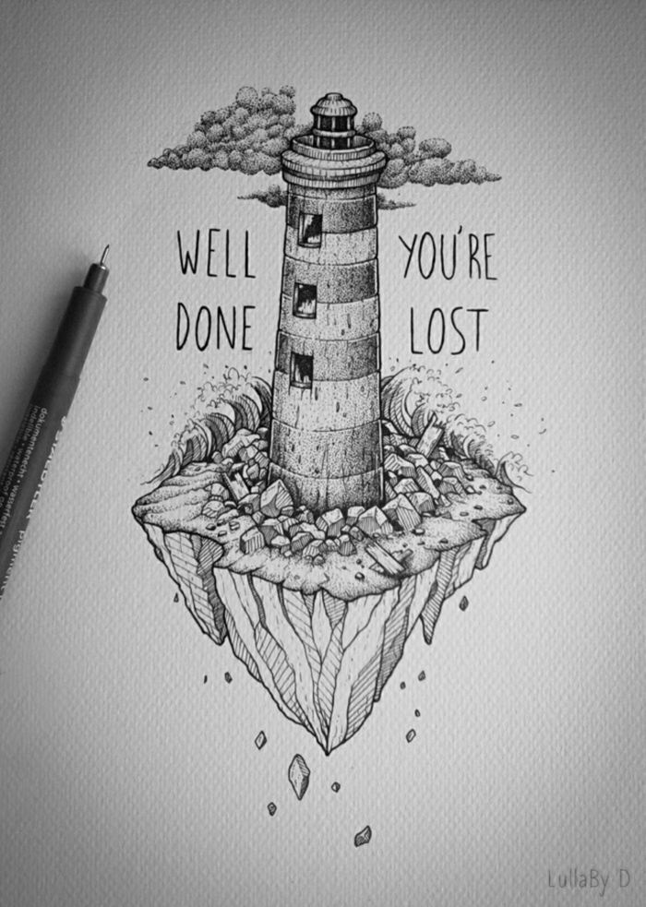

Slide 4
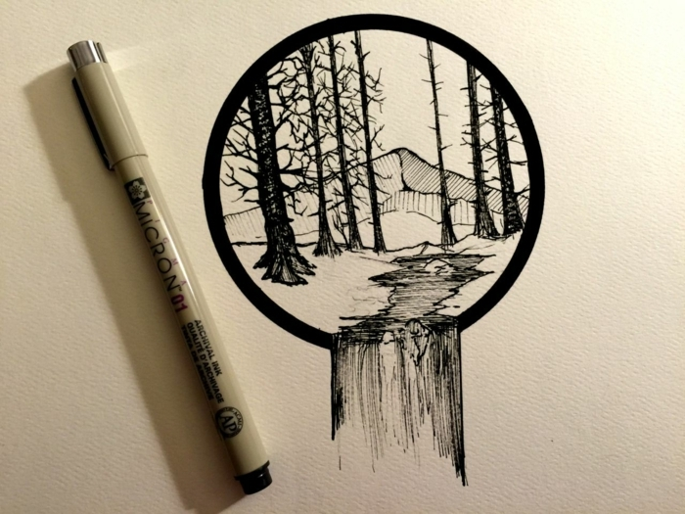

Slide 5
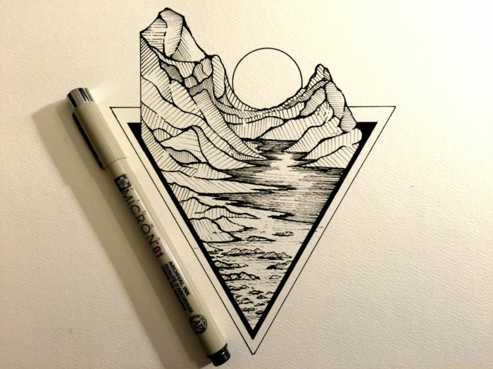

Slide 6
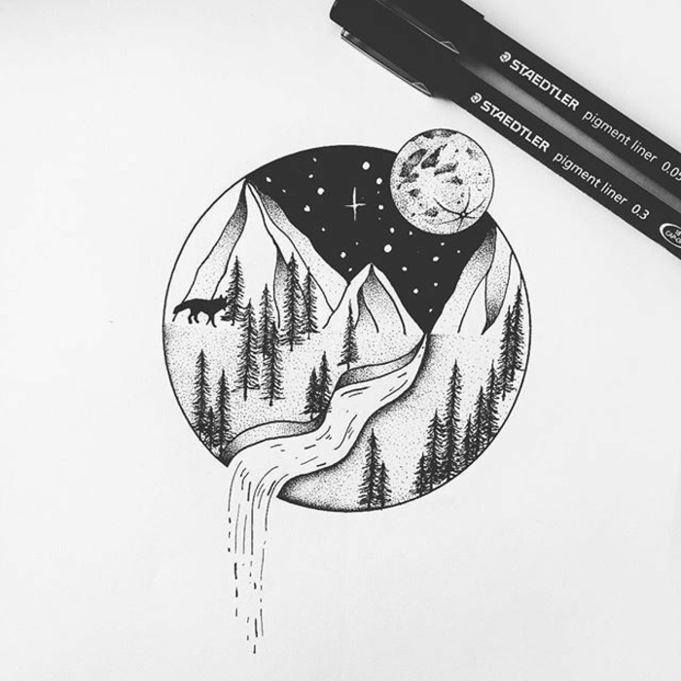

Slide 7
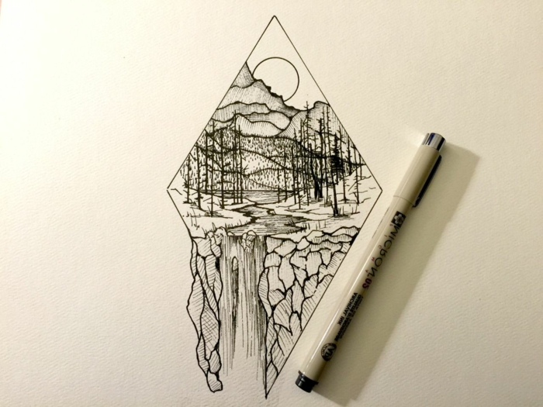

Slide 8
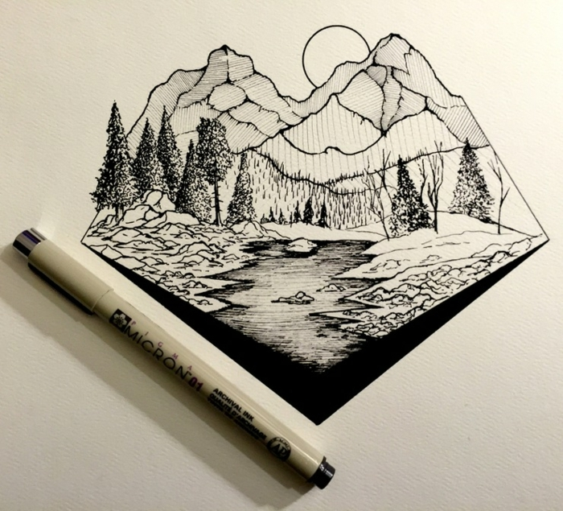

Slide 9
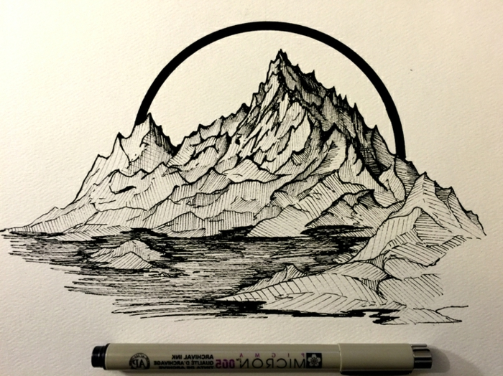

Slide 10
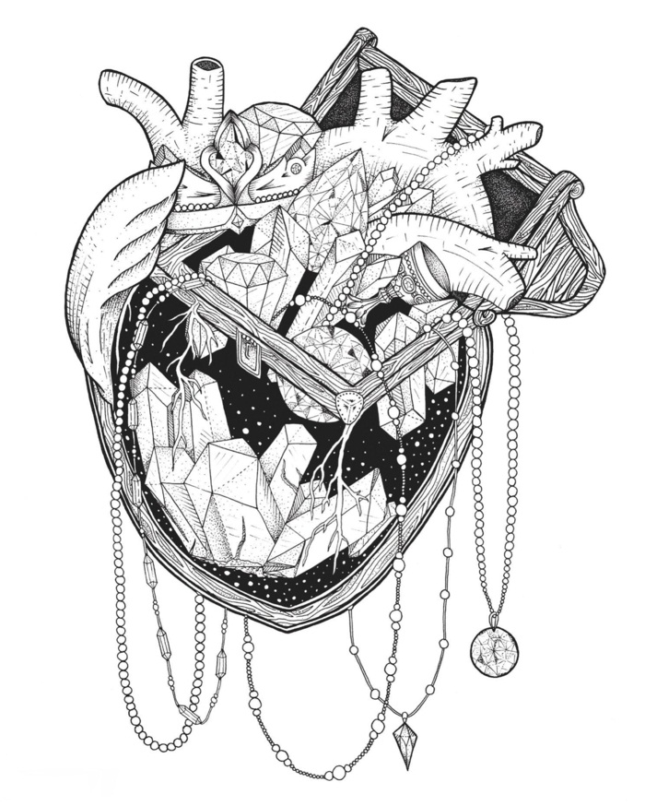

Slide 11
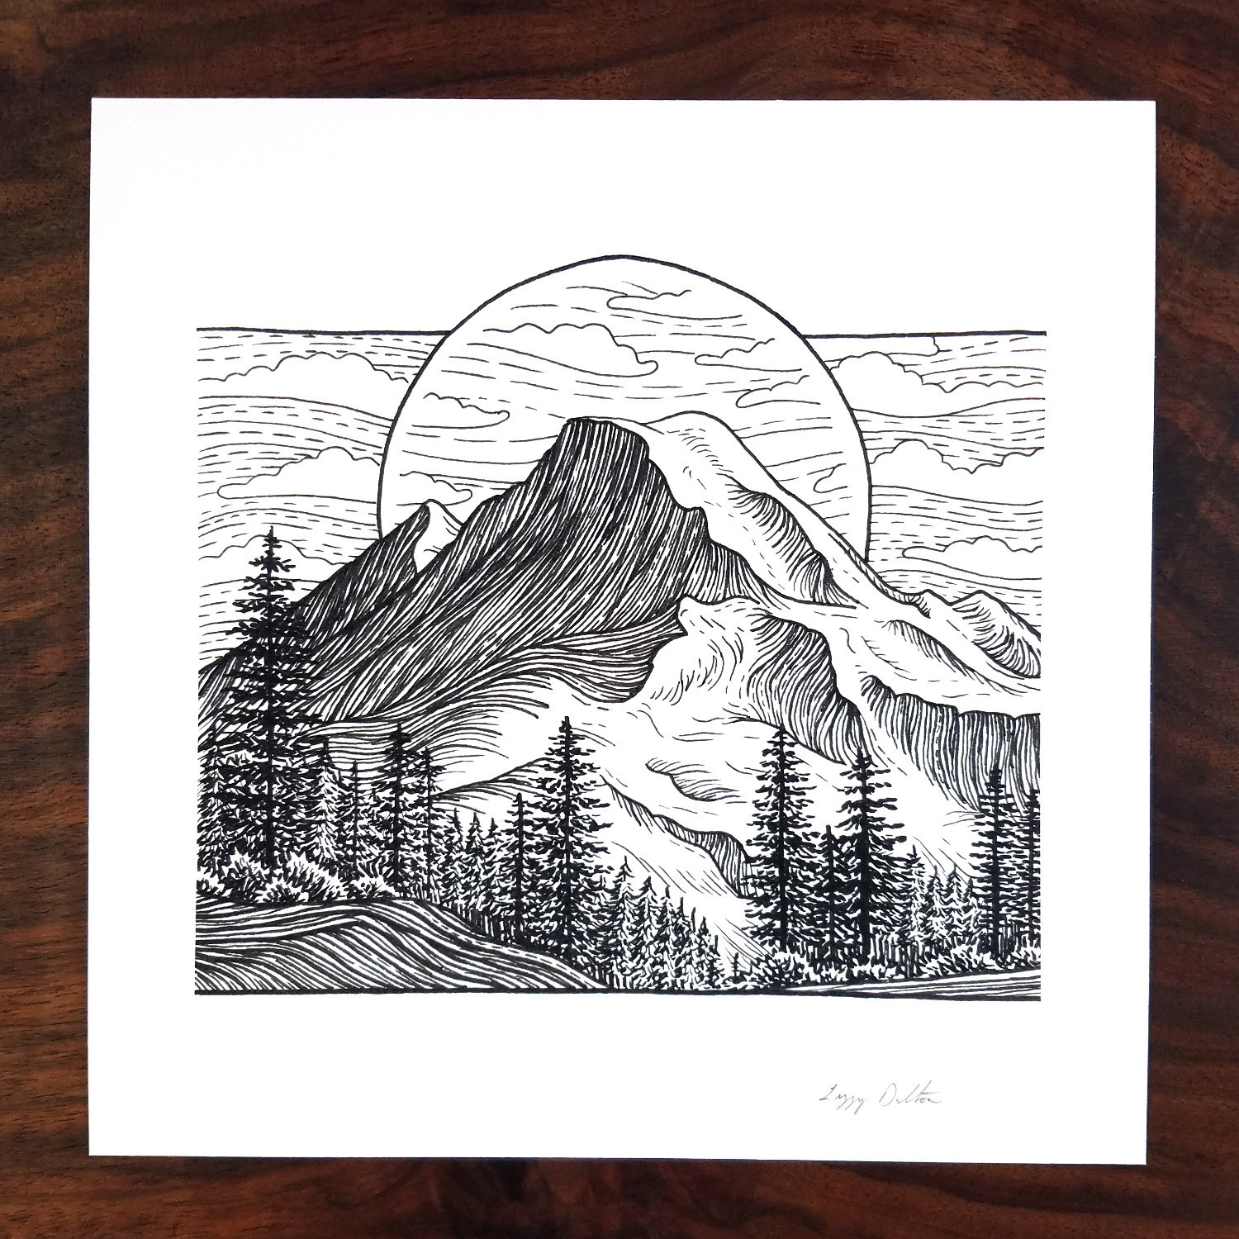

Slide 12
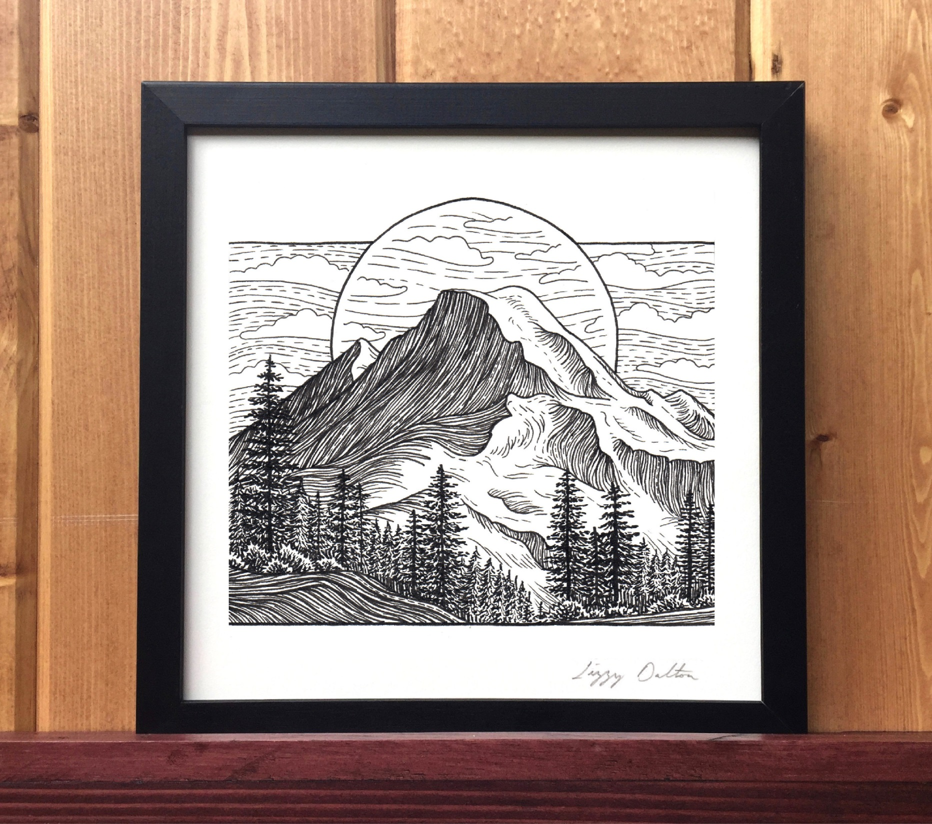

Slide 13
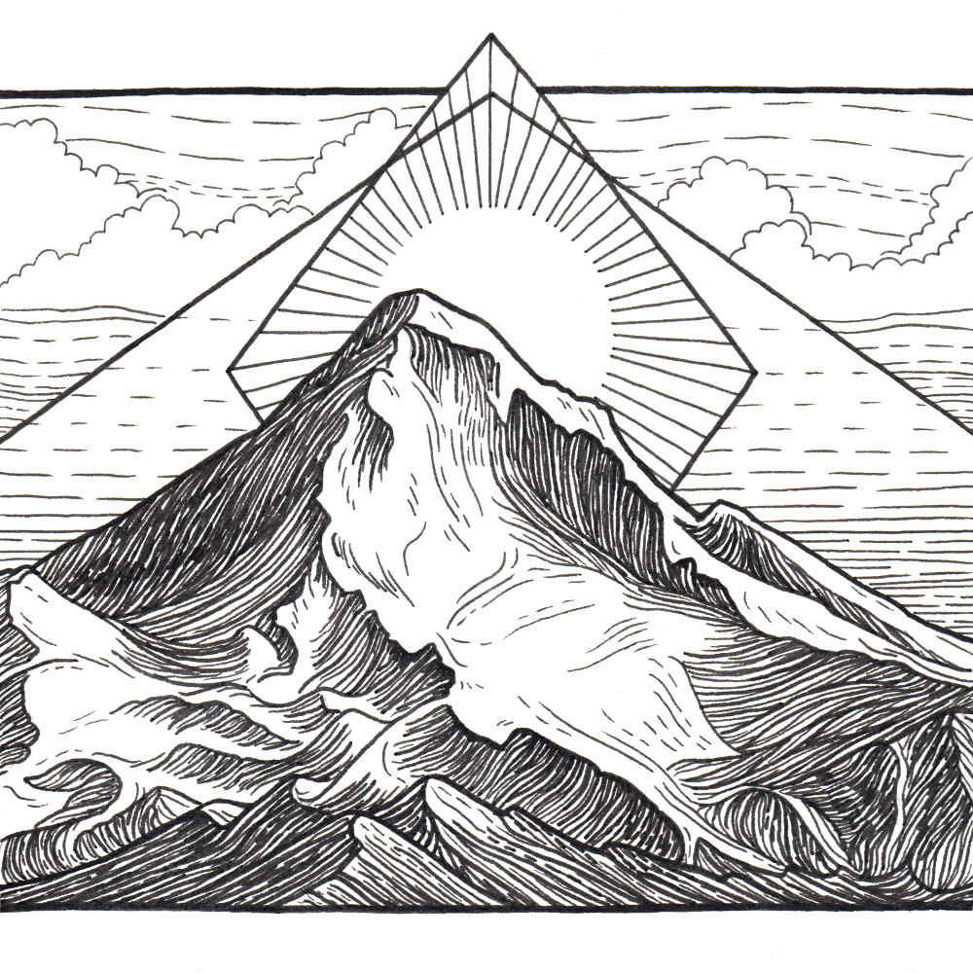

Slide 14
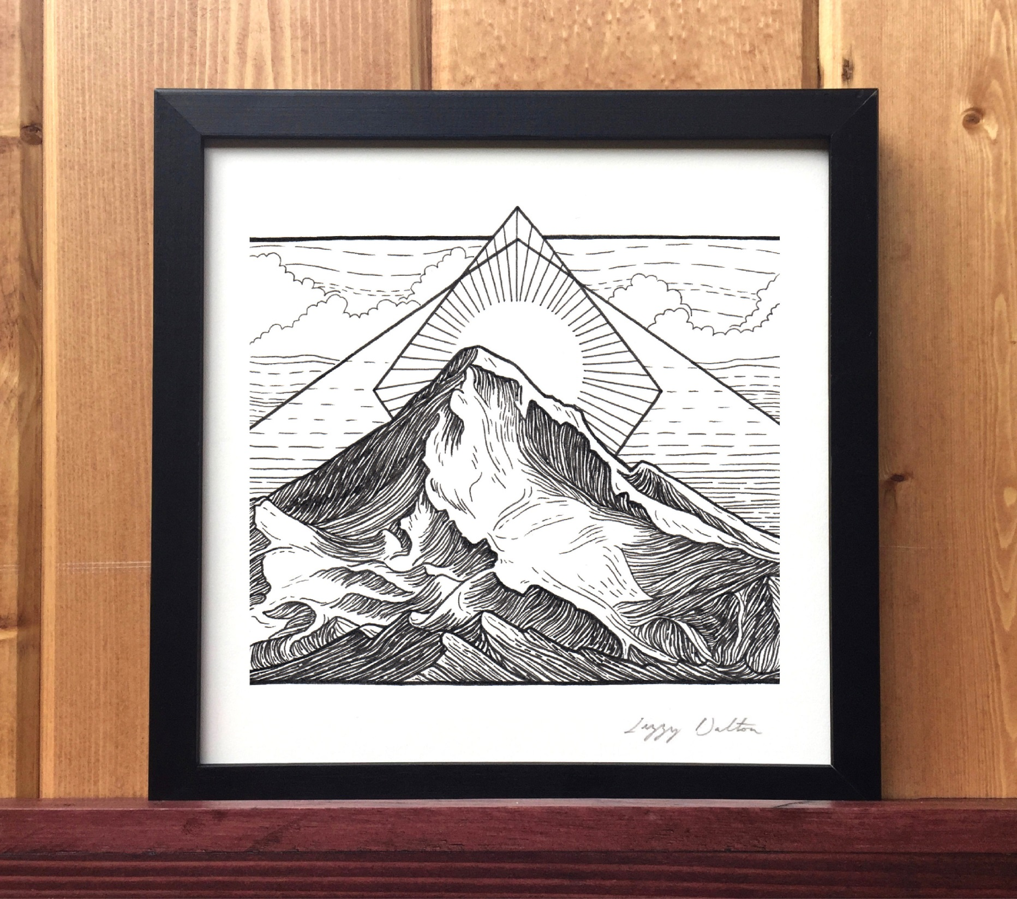

Slide 15
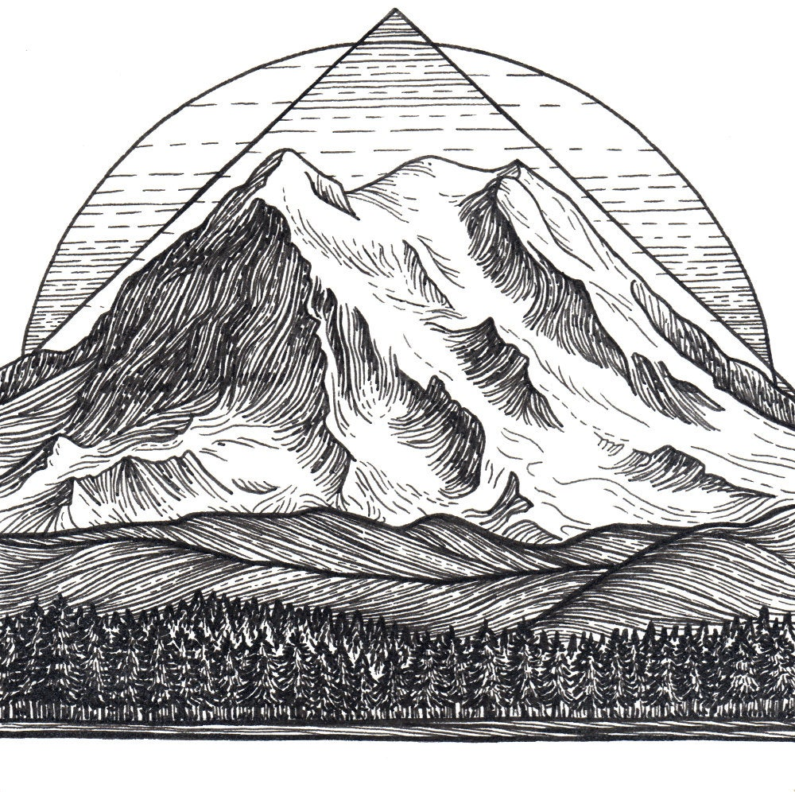

Slide 16
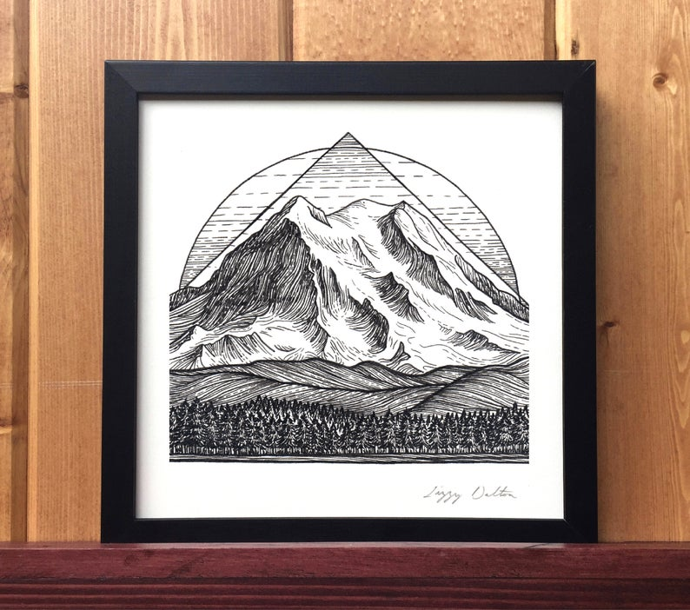

Slide 17
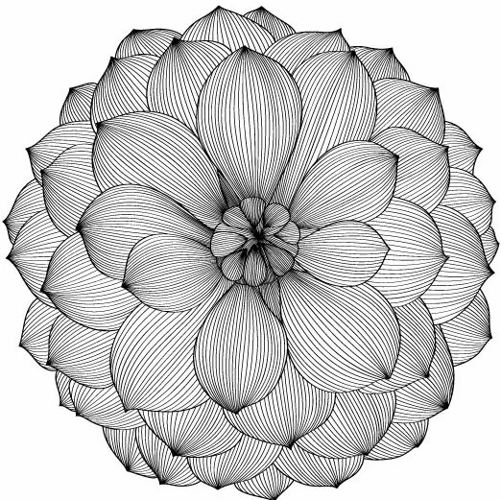

Slide 18
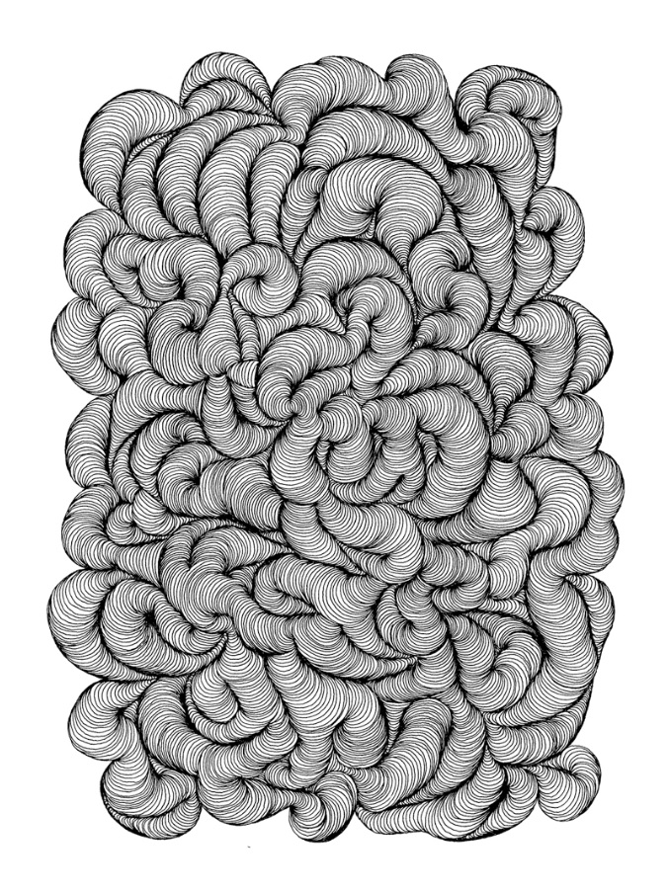

Slide 19
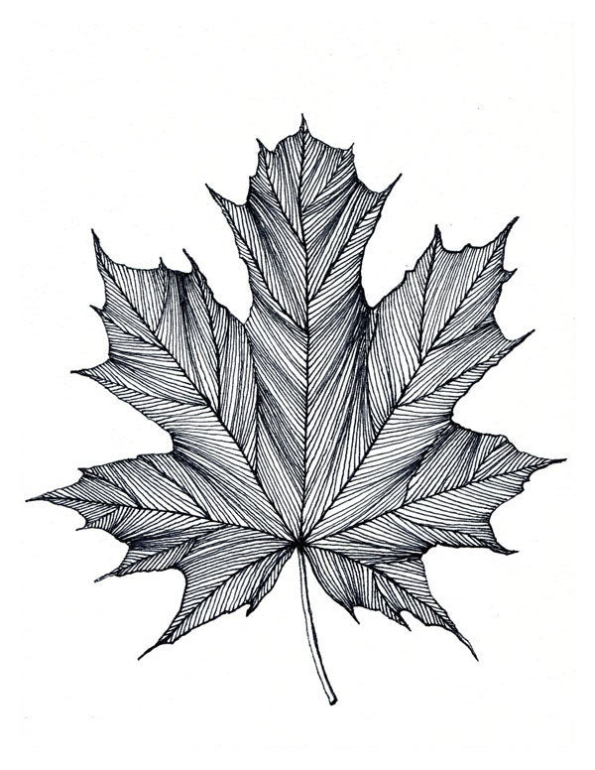

Slide 20
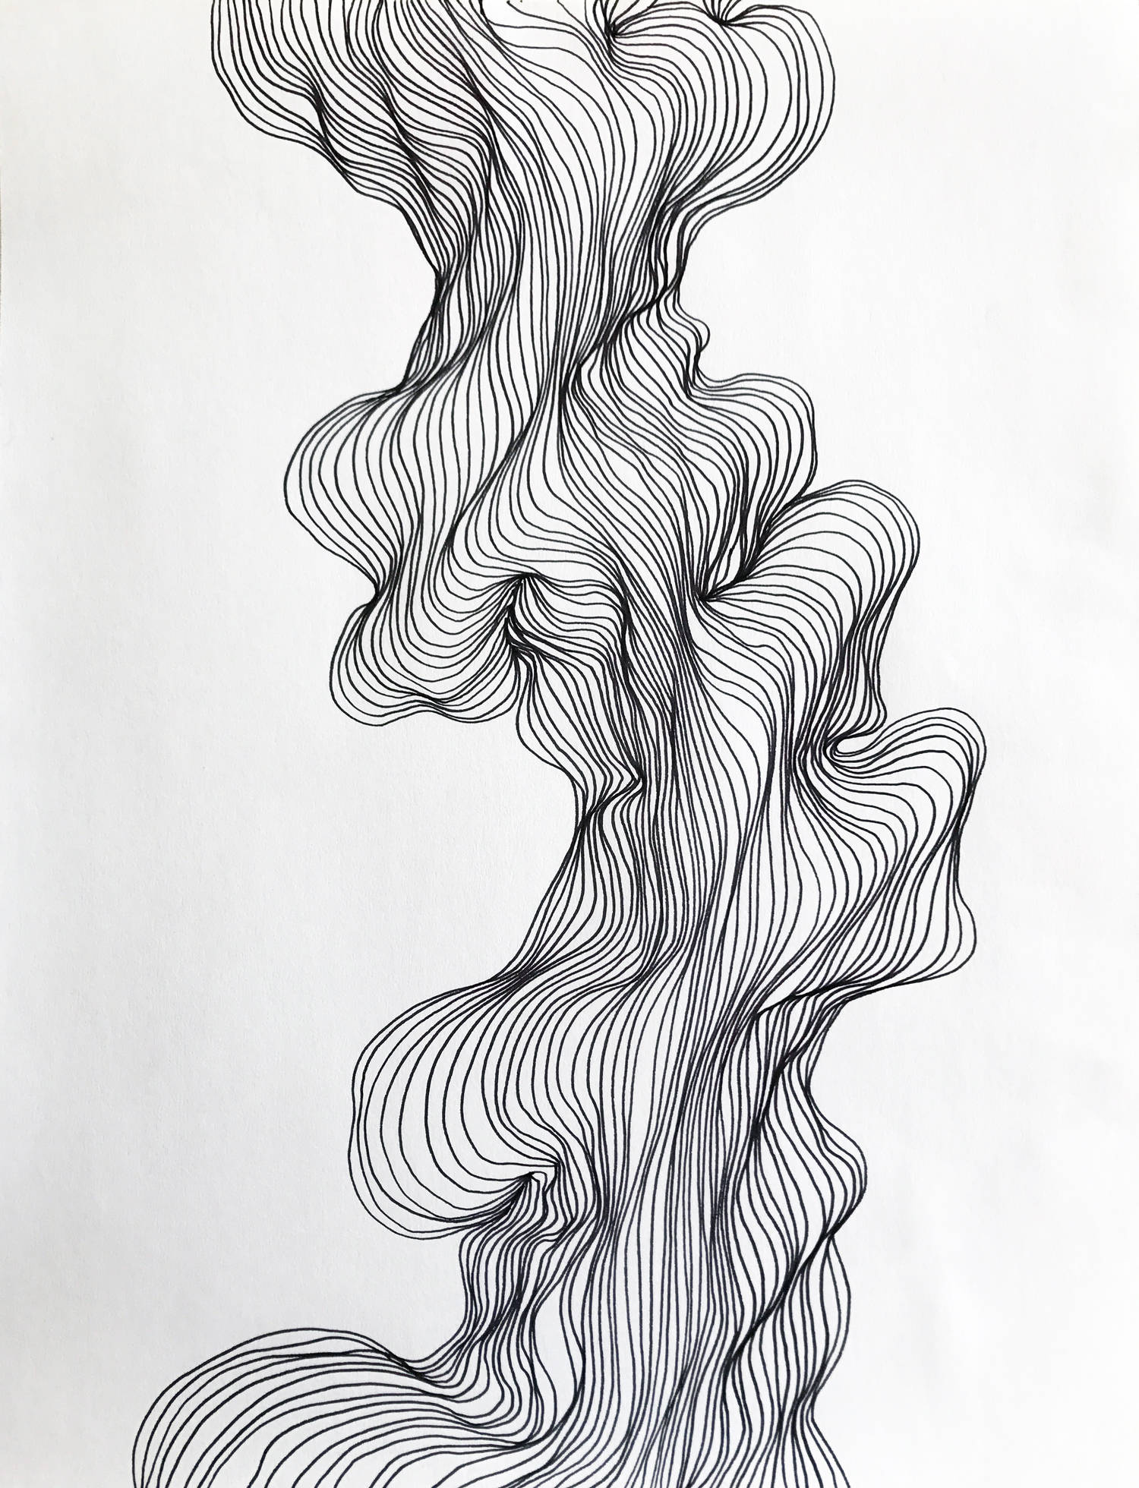

Slide 21
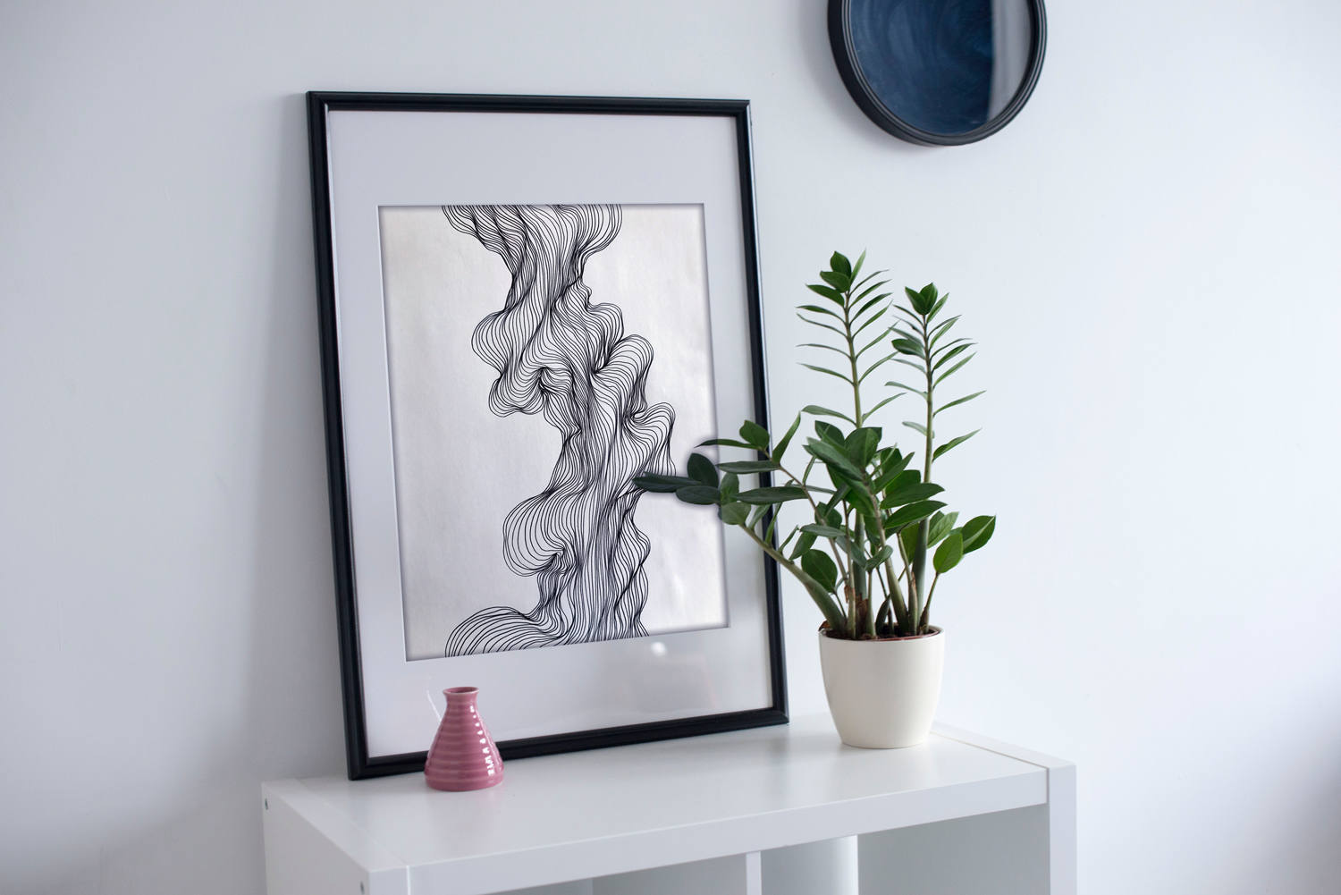

Slide 22
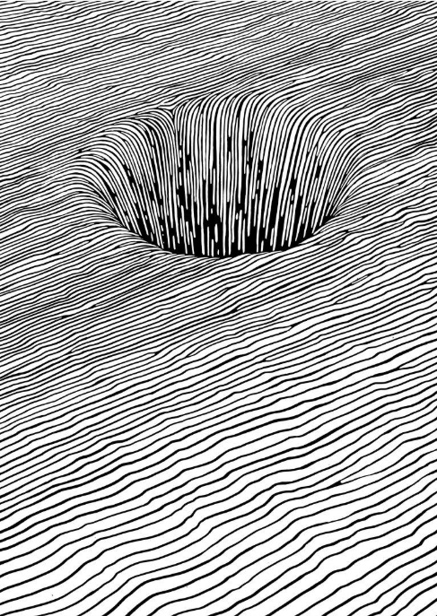

Slide 23
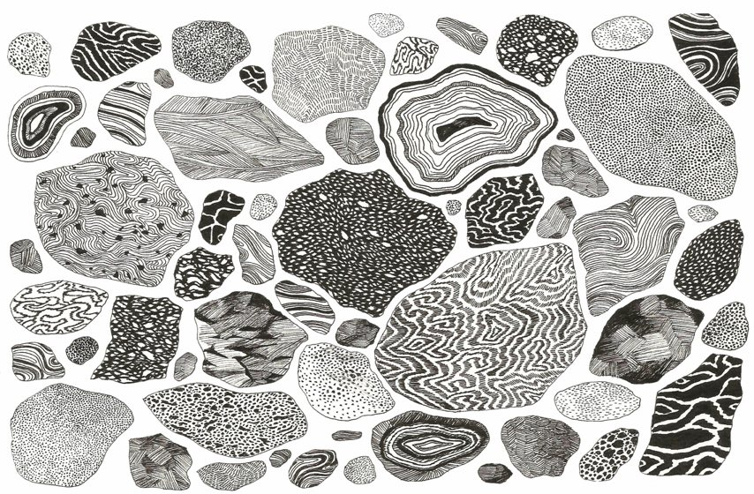

Slide 24
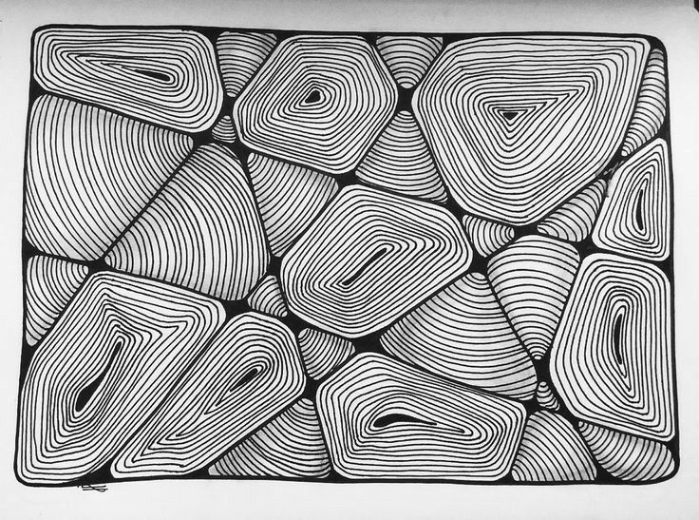

Slide 25
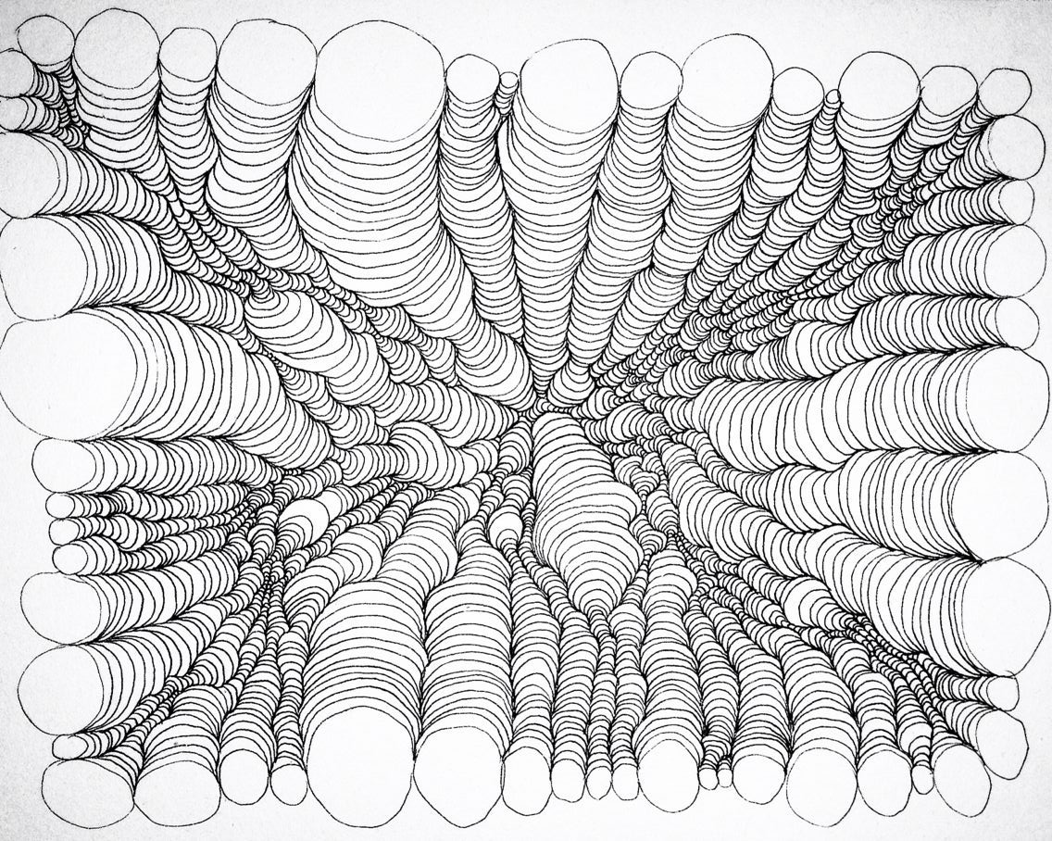

Slide 26
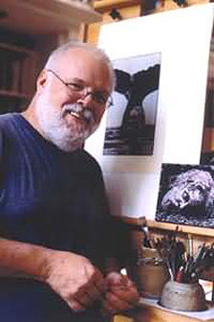
Barry Moser
Va néixer a Chattanooga, Tennessee, als Estats Units el 1940. Va estudiar a la Universitat d’Auburn, a la Universitat de Tennessee a Chattanooga i va fer treballs de postgrau a la Universitat de Massachusetts Amherst. Va estudiar amb Leonard Baskin un altre artista important de l’època. Algunes de les seves obres més celebrades han estat les seves il·lustracions per a les novel·les de ‘Alice's Adventures in Wonderland’ i ‘Through the Looking-Glass’, de Lewis Carroll. Ha il·lustrat prop de 350 obres, incloent-hi La Bíblia, ‘A River Runs Through It’, ‘Frankenstein’, ‘The Divine Comedy’ i ‘Moby-Dick’. Les seves obres han estat exposades a llocs com el ‘British Museum’ de Londres, el ‘Metropolitan Museum’ de Nova York, Harvard i la Biblioteca del Congrés dels Estats Units.

Slide 27
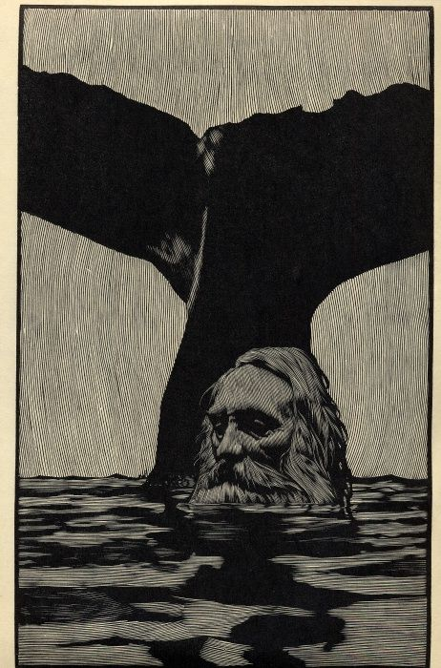

Slide 28
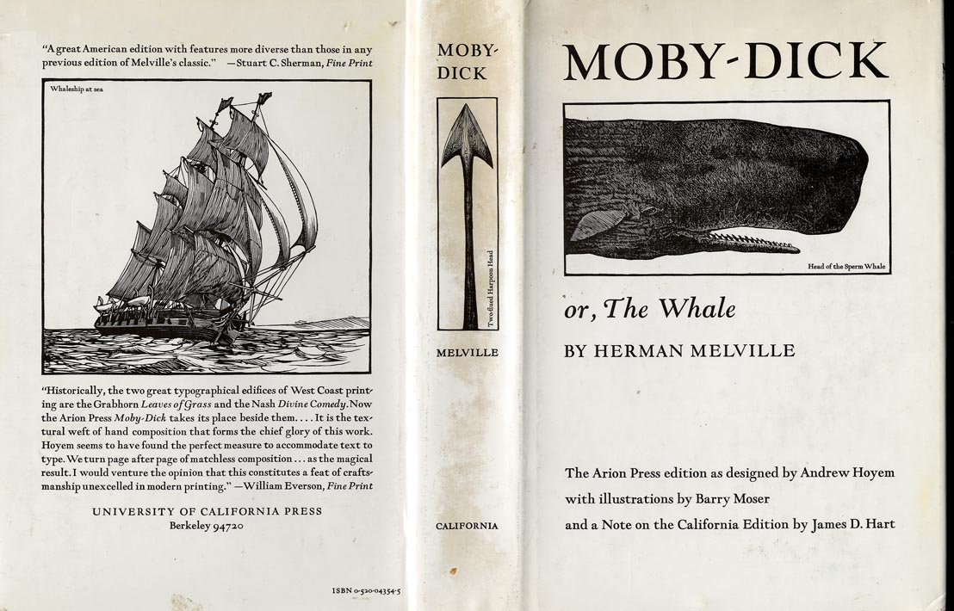

Slide 29
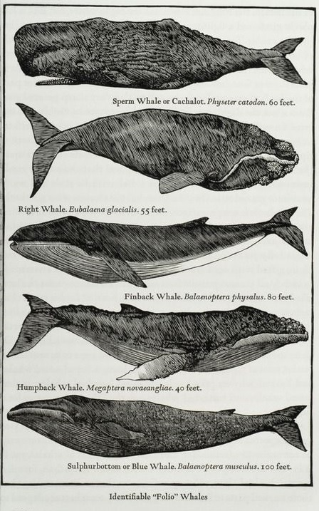

Slide 30
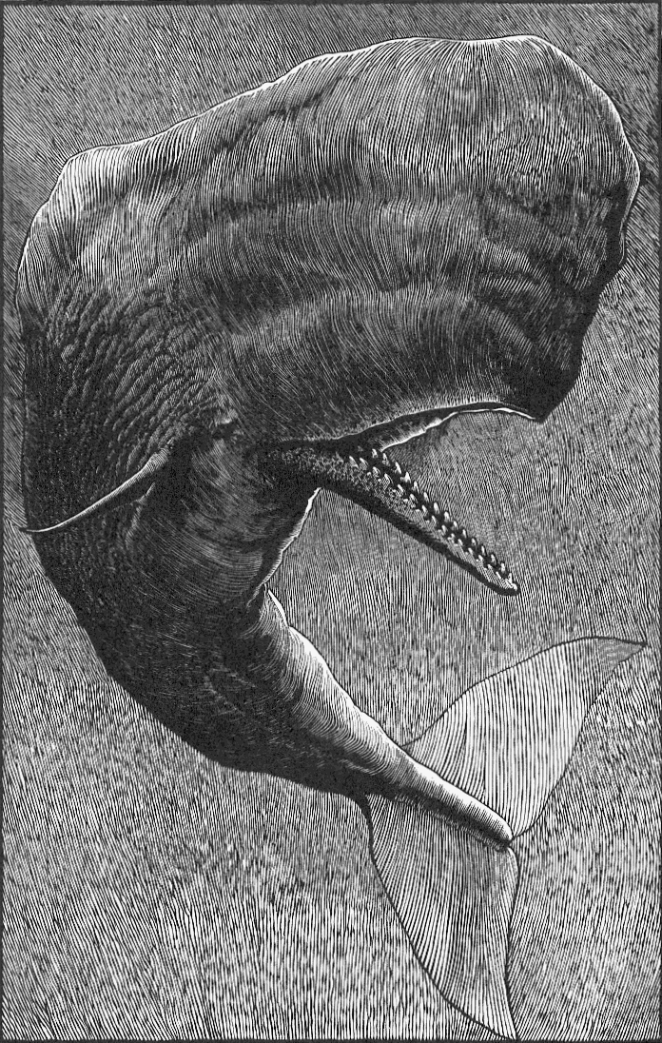

Slide 31
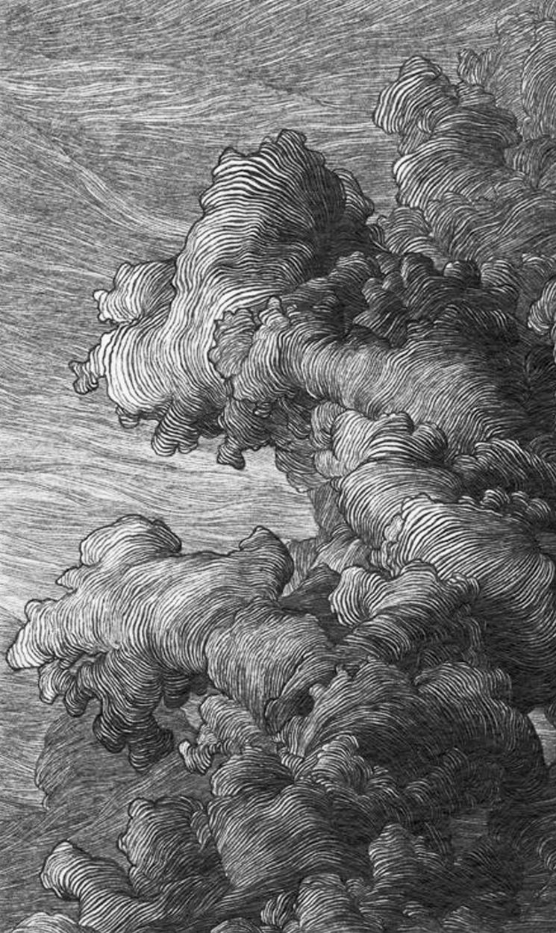

Slide 32
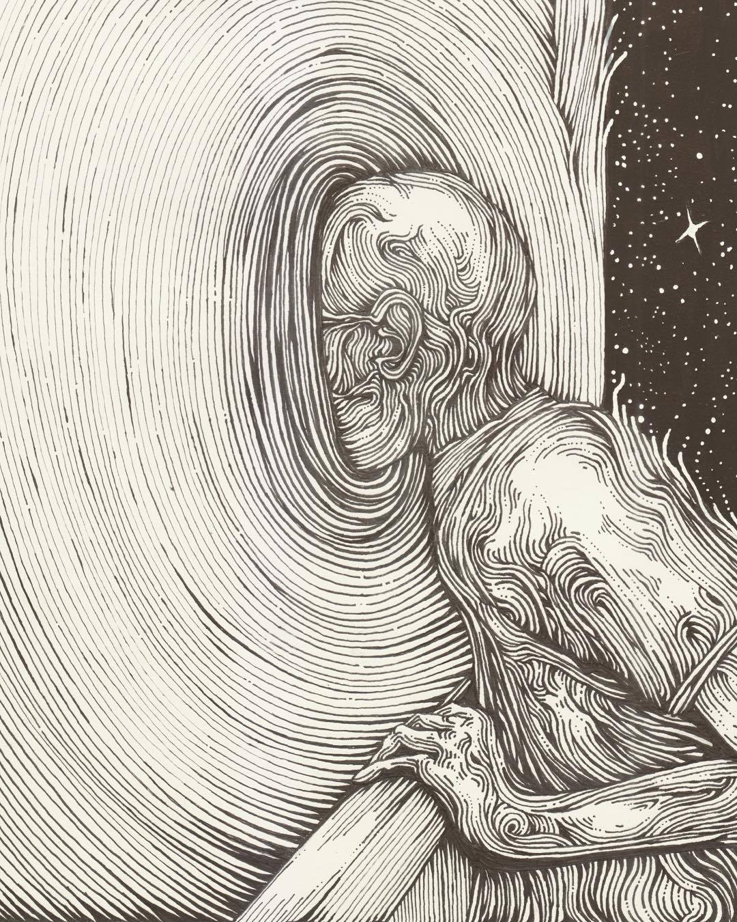

Slide 33
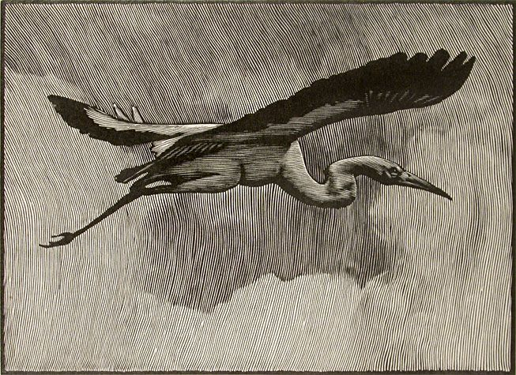

Slide 34
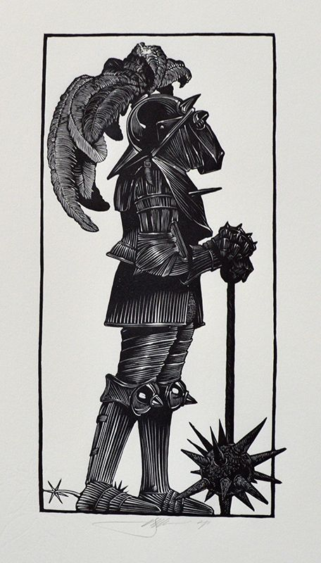
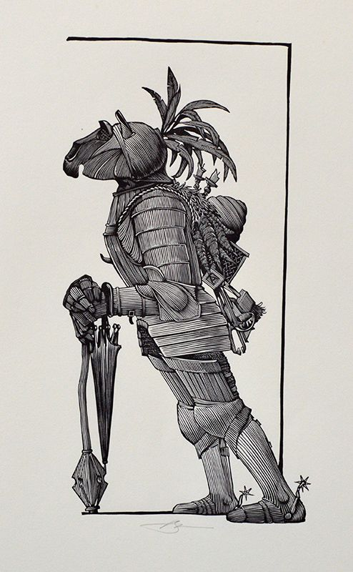

Slide 35
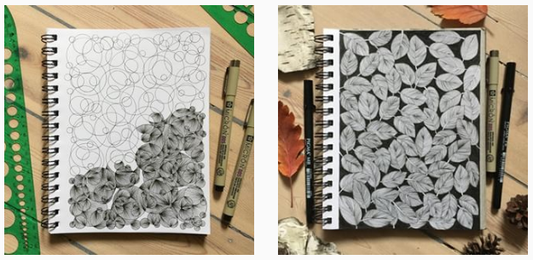
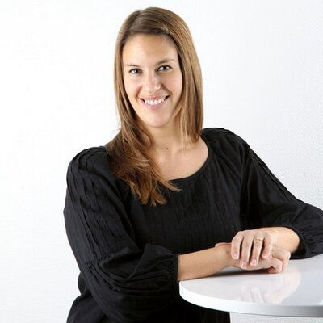
Åse Balko
Il·lustradora sueca establerta a Estocolm que treballa amb la línia com a element d’expressió artística creant tota una sèrie de composicions que conformen el seu imaginari artístic. Treballs monocromàtics, policromàtics amb la línia i el puntillisme com a protagonista, formen part del seu univers d’estampats.
Us recomano que, per veure amb detall les fotografies i vídeos del seu procés de treball tot realitzant les seves creacions, seguiu el seu compte d’ Instagram:

Slide 36
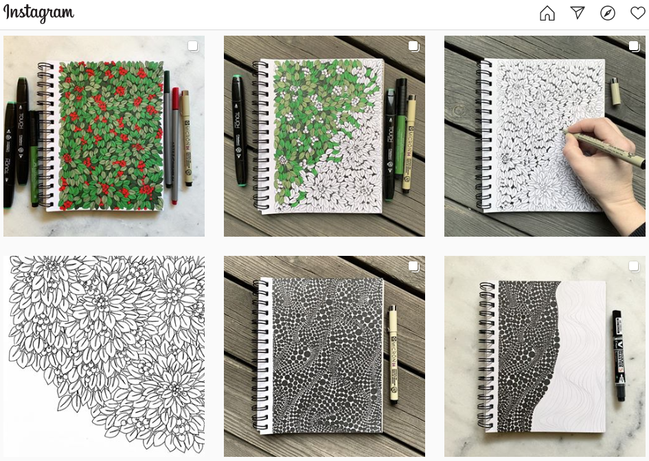

Slide 37
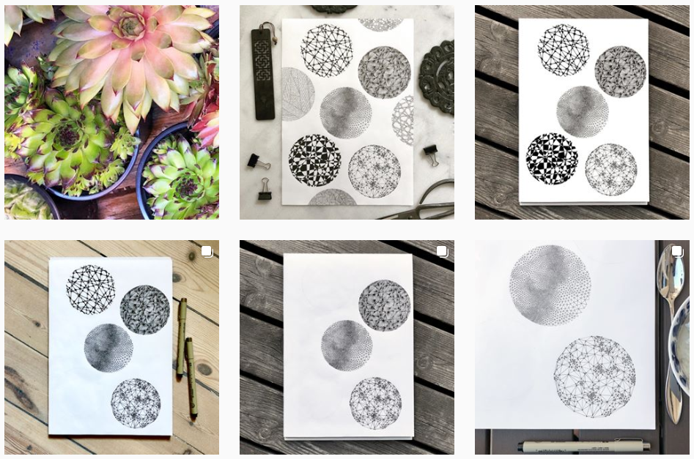
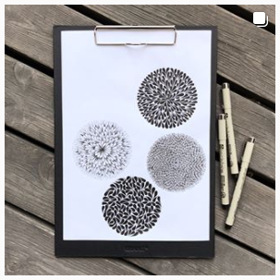

Slide 38
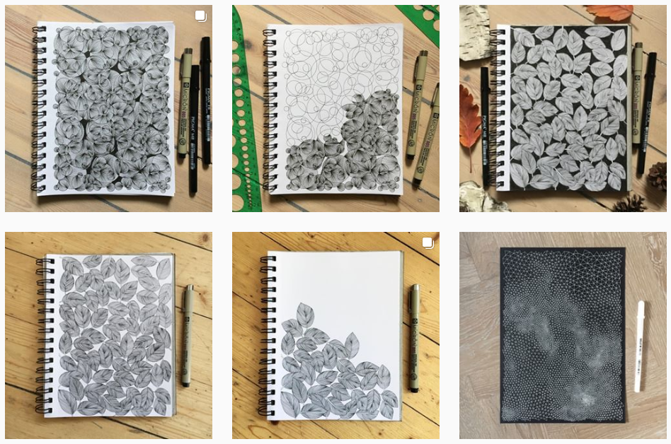

Slide 39
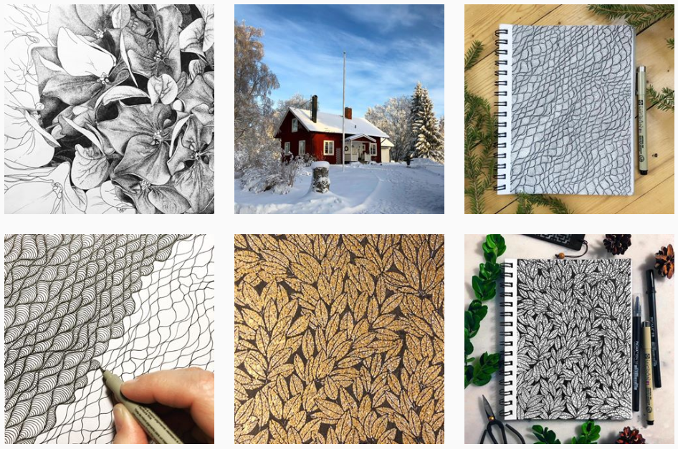
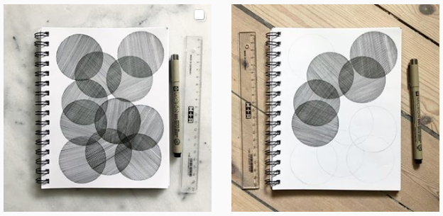
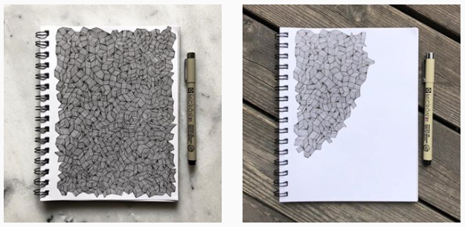

Slide 40
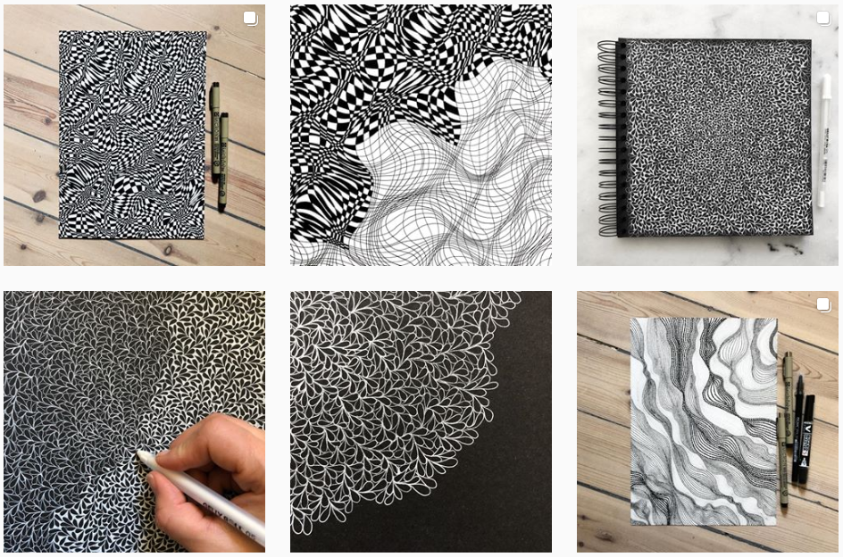

Slide 41
‘Crosshatching’. Enllaç del vídeo tutorial.

Slide 42
Activitat
En aquesta activitat haureu de realitzar una mostra de 8 entramats en una làmina de dibuix (veure pàg. 2 de la presentació) i dues composicions lliures (una de figurativa i una d’abstracte) utilitzant entramats de la mostra realitzada i fent servir els recursos oferts en aquesta presentació.
·Procediment: Primerament hauríeu de realitzar el dibuix de la composició amb el llapis HB sobre la làmina de dibuix sense pressionar amb el llapis, és important que feu els entramats, primer, amb llapis. Podeu fer esbossos previs si ho considereu necessari.
Un cop tingueu definit el tema de la composició i els entramats amb el llapis HB podeu aplicar el bolígraf punta fina ressaltant el resultat final.
·Materials: Làmines de dibuix, regle, escaire, cartabó, compàs, llapis HB, goma, maquineta i bolígraf punta fina.

Slide 43
Criteris d’avaluació
L’avaluació es realitzarà segons si l’alumne és capaç de:
AS | AN | AE
Realitzar la composició amb un grau d’elaboració final correcte. | Realitzar la composició amb bona elaboració final i amb adequació de la composició a la intenció o efectes esperats. | Realitzar la composició amb un alt grau d’elaboració final en els detalls, amb adequació de la composició a la intenció o efectes esperats i a través d’una idea original diferent als resultats previsibles.
Fer les proves cenyint-se a la pauta de les possibles accions a realitzar. | Fer les proves per iniciativa pròpia, traient partit d’accions ja conegudes i incorporant-ne algunes de noves. | Fer les proves fent interactuar els recursos de formes molt diverses, aprofita l’experiència per fer-ho però hi incorpora elements d’innovació.
Ser capaç de desenvolupar el projecte amb un pla previ establert, aplicar disciplines diverses amb el suport i la guia del professor. | Mostrar certa iniciativa, autonomia i grau d’implicació en el desenvolupament del projecte, i començar a aplicar diferents disciplines amb una mínima orientació. | Mostrar capacitat per organitzar el projecte autònomament i desenvolupar les fases. Ser capaç de treballar amb diferents disciplines, treure i argumentar les conclusions del treball realitzat.

